Slide 1


“通关单联网核查系统”
操作演示
2007-12

Slide 2
一、系统概述

Slide 3
编写目的
海关总署和质检总局为提高口岸通关效率，有效防范和打击逃漏检行为，方便合法进出，决定于2008年1月1日实施“通关单联网核查”系统，为保障该系统的推广应用，中国报关协会组织编写操作指南。

Slide 4
基本概念--通关单联网核查
概念：海关和质检采用信息化手段，实行“通关单联网核查”，对法定检验检疫的出入境货物，实行进出口货物报关单数据与通关单电子数据联网核对，进一步提高通关效率，实现有效监管 。

Slide 5
基本流程
根据海关总署与质检总局商定的电子报文格式，质检按照有关法律法规的规定对法定检验检疫货物签发通关单，实时将通关单电子数据通过质检电子业务平台、经电子口岸信息平台传输给海关，海关将实行报关单相关数据与通关单电子数据核对，并在办结海关手续后实时将通关单核销回执反馈质检 。

Slide 6
目标
通过统一的公共数据平台，实现跨部门信息共享，联合监管，一方面打击逃漏检行为，规范进出口秩序，另一方面简化通关手续，降低企业贸易成本，提高口岸通关效率。

Slide 7
适用范围
按照有关法律、行政法规的规定，对列入《出入境检验检疫机构实施检验检疫的进出口商品目录》的进出口货物（包括转关运输货物），海关实行报关单电子数据与通关单相关电子数据联网核查，对不具备信息化管理条件的地区（如季节性口岸等）除外。

Slide 8
二、系统流程简介

Slide 9
流程简介
海关与出入境检验检疫机构“通关单联网核查系统”通过电子口岸数据中心平台进行数据交换。该项目涉及海关、出入境检验检疫机构、电子口岸、报关（报检）企业，主要业务包括：
一、出入境检验检疫机构接受企业报检，签发纸质通关单，同时通过电子口岸向海关发送通关单电子数据，并接收海关反馈的核销回执信息。
二、电子口岸接收出入境检验检疫机构传输的通关单电子数据并传输到海关，接收海关反馈数据并向出入境检验检疫机构转发。

Slide 10
三、海关接收通关单电子数据。
四、企业可通过中国电子检验检疫业务网（WWW.ECIQ.CN）查询通关单状态信息，对海关收到通关单数据的，企业办理报关手续。
报关企业可通过电子口岸信息平台查询通关单状态信息，对通关单状态是“海关已入库”的，企业可通过报关单预录入系统录入报关单。
五、海关接受报关，对通关单数据进行比对、核注、核销、反馈回执等业务操作，并将处置结果经电子口岸向出入境检验检疫机构反馈。

Slide 11
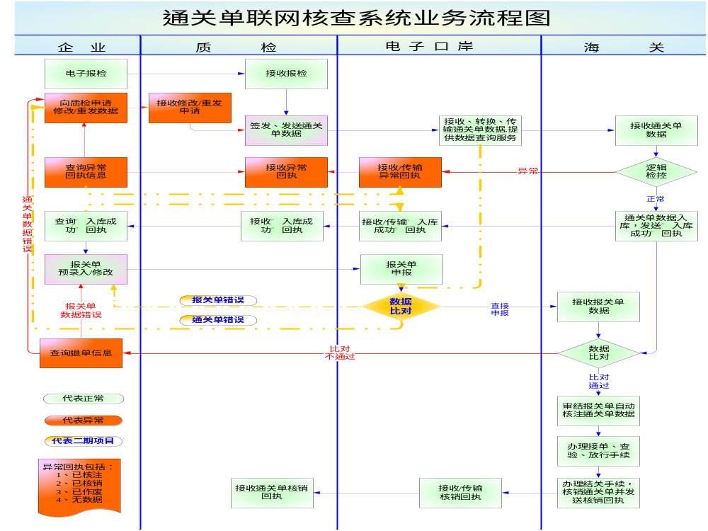

Slide 12
三、业务操作

Slide 13
业务操作内容
联网核查数据比对要求
报检业务操作
电子口岸业务操作
报关业务操作
通关单信息查询功能
应急保障

Slide 14
1、联网核查数据比对内容及要求
启用联网核查系统后，报关单与通关单数据比对内容与要求是：
一、报关单上法检货物的项数和次序与通关单上对应货物的项数和次序一致；
二、报关单申报口岸与通关单中的关区代码一致（若通关单中关区代码为直属海关关区的，两者前2位相同则表示一致；若通关单中关区代码为隶属海关的，两者4位完全相同表示一致）；

Slide 15
三、报关单的经营单位与通关单的收/发货人一致；
四、报关单上的运抵国/起运国或地区与通关单的输往国家或地区/输出国家或地区一致；
五、报关单上法检货物与通关单上对应货物的10位HS编码一致；

Slide 16
六、报关单上每项法检货物的法定第一数量不能超过通关单上对应货物的标准数量。
七、报关单上法检货物的法定第一计量单位与通关单上的货物标准数/重量计量单位一致；
八、出口货物报关单上的“申报日期”必须在出境货物通关单的有效期内。

Slide 17
2、报检业务操作
申领通关单要求
申请修改/补发通关单数据

Slide 18
申领通关单要求
一、通关单只能有效报关使用一次，企业报检前应确保申领通关单项下的进出口货物可一次性报关进出口。
如通关单签发后需要分成多票报关单报关的，企业应向检验检疫局申请拆分通关单。
二、每份通关单所列的货物项数不能超过20项（包括20项）。

Slide 19
三、企业报检时提供的“报关地海关”应为报关地海关的直属海关。特殊情况下，可为指定的报关地海关。
四、临时注册的企业向海关申请企业临时注册编码，企业向检验检疫机构报检时提供海关制发的临时注册编码。
五、大宗散装货物，企业报检时，应考虑溢装情况，确保报关单数量小于等于通关单数量。

Slide 20
申请补发通关单数据
企业申领通关单后，电子口岸超过规定时间未收到通关单电子数据，企业可向质检提出重新发送通关单电子数据的申请。

Slide 21
申请修改通关单数据
启用联网核查系统，报关单与通关单数据比对内容与要求不符的，如果是通关单数据错误，企业需向质检申请修改通关单数据：

Slide 22
3、电子口岸业务操作
电子口岸负责将质检发送的通关单数据传输海关，同时，将海关对通关单处置信息发送质检。
企业取得纸质通关单后，可通过中国电子检验检疫业务网（WWW.ECIQ.CN）查询通关单状态信息，对状态信息为“已发送电子口岸”，电子口岸一直无法收到通关单数据的，可与质检联系解决；对状态信息是“数据已收到”，海关一直无法收到通关单数据的，可与中国电子口岸联需解决。

Slide 23
4、报关业务操作
涉及法检商品的报关单录入规则
数据比对通过，海关审结报关单
数据比对不通过，海关退单
特殊通道办理报关业务
报关单修改操作
报关单撤销操作

Slide 24
涉及法检货物的报关单录入规则
报关单涉及法检货物的，必须录入通关单号（一票报关单只录入一个通关单编号）
通关单状态是“未使用”；
涉及法检商品报关单结关后撤销重报的，可以使用原通关单数据，该类通关单数据的“执行状态”是“已核销”、“处理标志”是“结关后删单”。
报关单与通关单数据比对内容与要求相一致；
企业录入报关单时，必须同时满足上述要求的，不符合上述要求的，电子退单。

Slide 25
注意事项：
手册、减免税证明及其后续管理、电子帐册项等底帐数据项下进出口货物涉及法检货物的，预录入报关单时，必须按照通关单商品项顺序选择底帐数据商品项，确保报关单、通关单商品项数、顺序完全相同。

Slide 26
数据比对通过，海关审结报关单
启用联网核查系统后，报关单关单与通关单数据比对通过，海关审结报关单，如下图（下列图片取自H2000预录入、公共服务系统）：

Slide 27
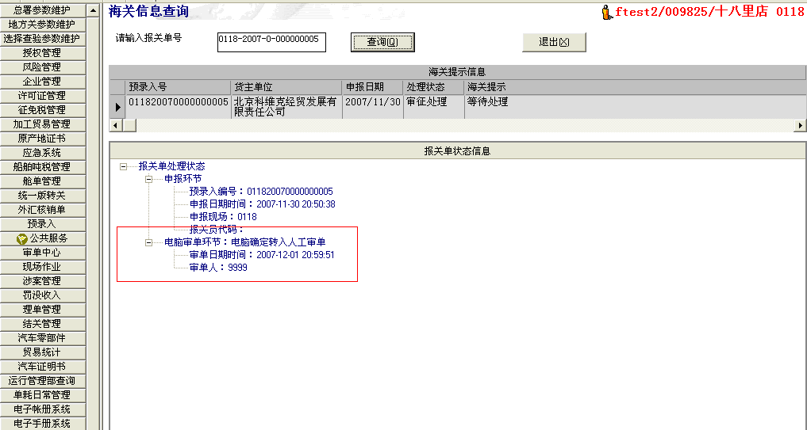
贴图

Slide 28
数据比对不通过，海关退单
下列情况，海关退单，企业核查报关单录入是否正确：

Slide 29
报关单涉及法检货物与非法检货物的，先录入法检货物，后录入非法检货物，报关单法检货物顺序与通关单相应货物顺序、项数必须相同，如果不相同，电子退单，系统提示：“报关单与通关单比对不成功或超期〔报关单法检商品项数（XX项）与通关单法检商品项数（XX项）不一致〕”，如下图：

Slide 30
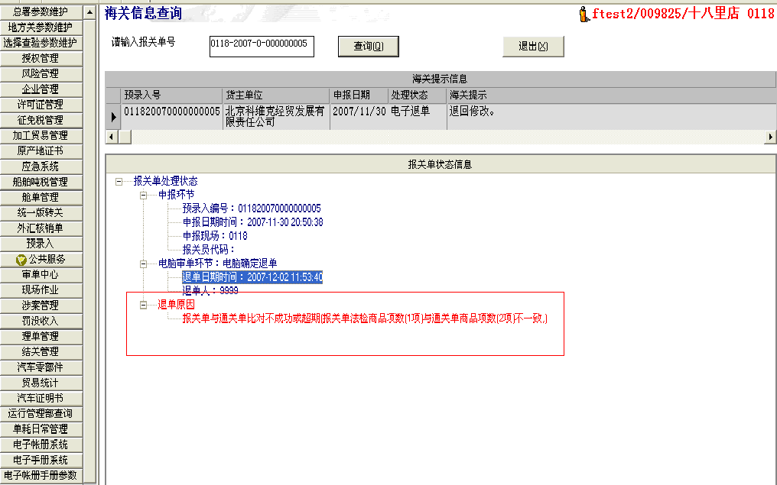
贴图

Slide 31
一票报关单只能填报一份通关单，如果录入一份以上通关单代码的，系统作如下提示：“一票报关单只能录入一份通关单”，如下图：

Slide 32
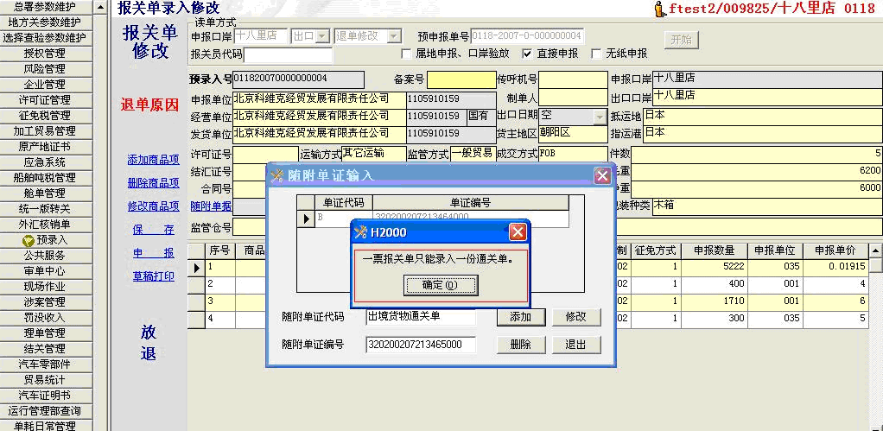

Slide 33
报关单涉及法检货物的，检查随附单证栏是否已填报通关单编号（随附单证代码为A/B的），若未填报，电子退单，并作如下提示：“通关单填制不规范〔未填报通关单编号〕” ，如下图：

Slide 34
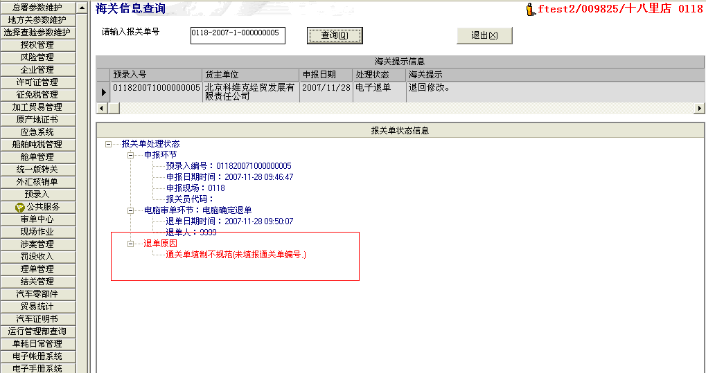

Slide 35
海关通关系统根据填报的通关单编号，查找通关单电子数据，若不存在，电子退单，并作如下提示：“通关单数据不存在、已使用或作废〔通关单电子数据不存在〕”，如下图：

Slide 36
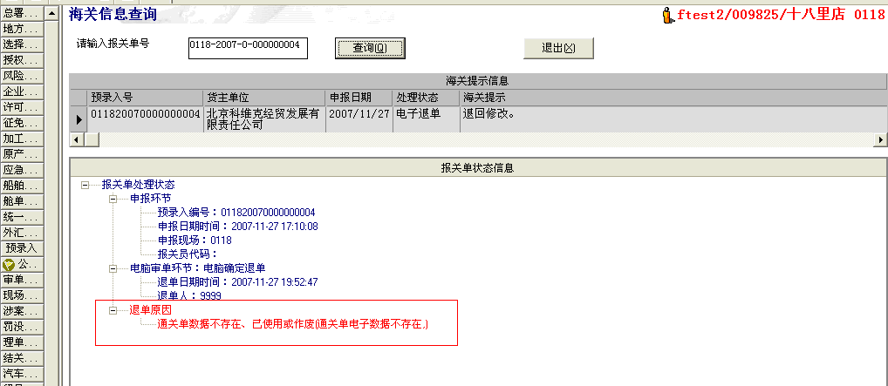

Slide 37
海关通关系统判通关单电子数据状态，对状态是“已作废”、“已核注”、 “已核销”的，电子退单，并根据通关单执行状态分别提示“通关单已作废”、“通关单已核注”、 “通关单已核销” ，如下图；

Slide 38
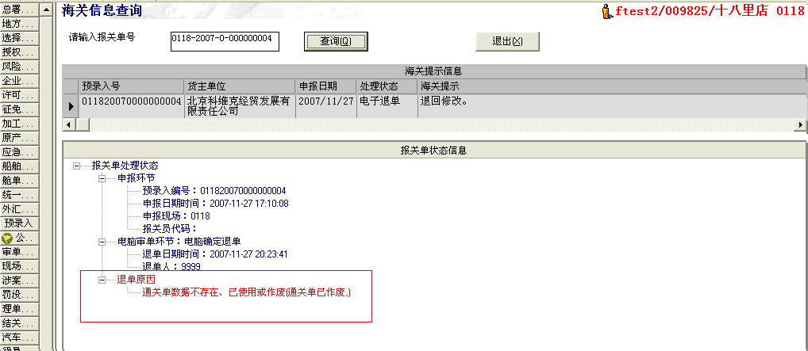
“通关单已作废”退单界面

Slide 39
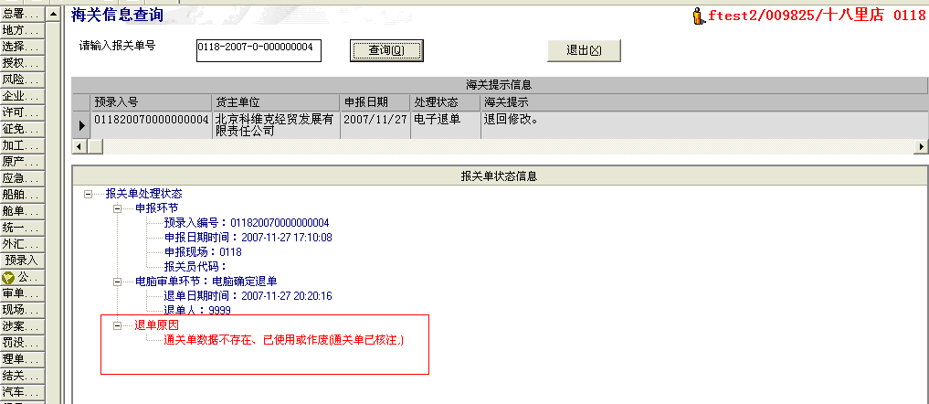
“通关单已核注”退单界面

Slide 40
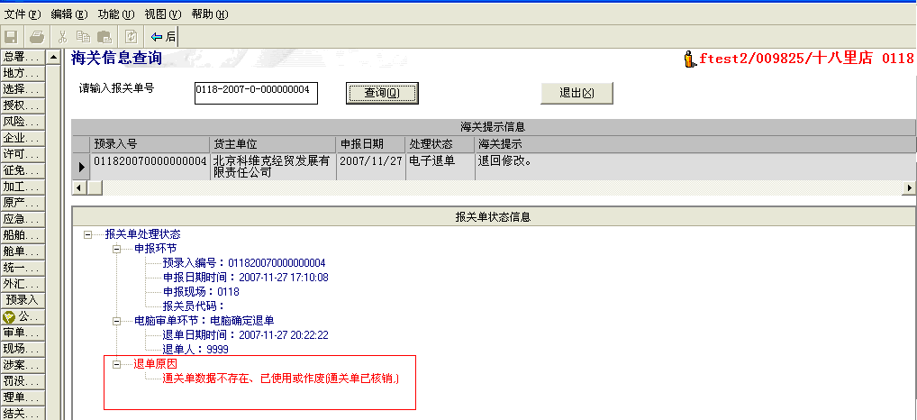
“通关单已核销”退单界面

Slide 41
下列情况，海关退单，如是企业报关单录入错误的，修改报关单后重新申报；如是通关单数据错误的，需向质检申请修改通关单数据

Slide 42
海关通关系统比对报关单申报口岸和通关单中的关区代码（属地申报、口岸验放模式下质检口岸局签发将关区代码签发为属地海关的关区代码），若通关单中关区代码为直属海关的，两者前2位不一致的；若通关单中关区代码为隶属海关的，两者4位不一致的，电子退单，并作如下提示：“报关单与通关单比对不成功或超期〔报关单申报口岸与通关单关区代码不一致〕” ，如下图；

Slide 43
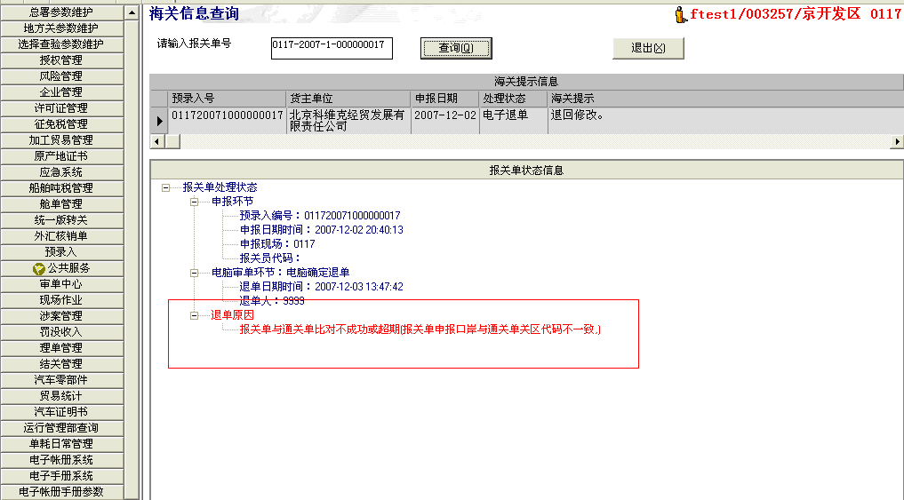

Slide 44
海关通关系统比对报关单“运抵国/起运国或地区”与通关单“输往/出国家或地区”，二者不相同的，电子退单，并作如下提示：“报关单与通关单比对不成功或超期〔报关单与通关单国别不一致〕” ，如下图；

Slide 45
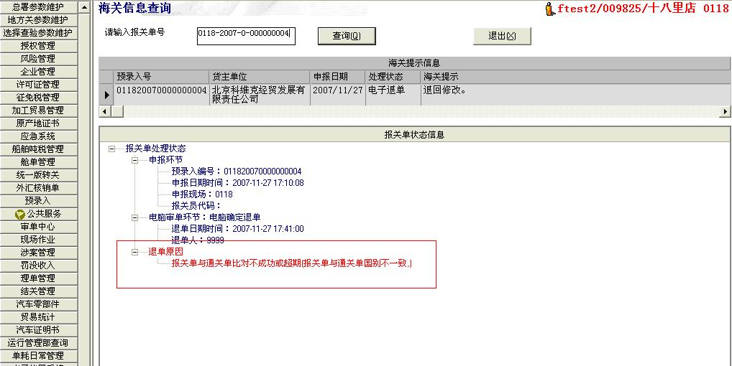

Slide 46
海关通关系统判断通关单收/发货人编码，对10位编码的，将其与报关单经营单位编码进行比对；对9位编码的（特殊情况），查找对应的组织机构代码，再与通关单收/发货人编码进行比对，若二者不相同的，电子退单，并作如下提示：“报关单与通关单比对不成功或超期〔报关单经营单位与通关单收/发货人不一致〕” ，如下图；

Slide 47
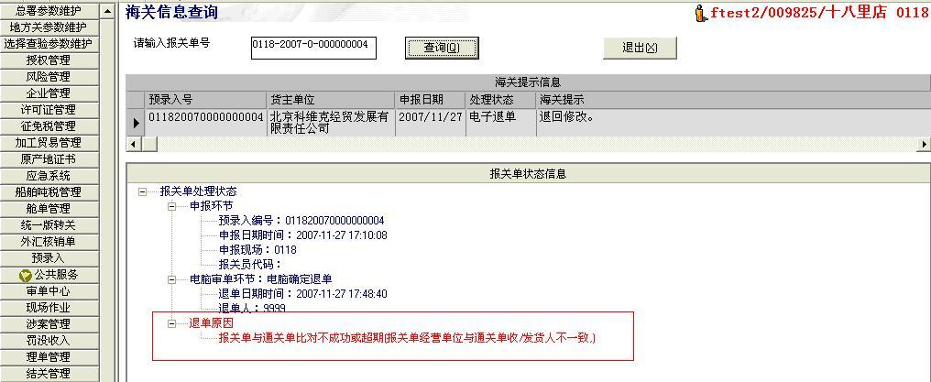

Slide 48
报关单与通关单若10位HS编码不一致，电子退单，并作如下提示：“报关单与通关单比对不成功或超期〔报关单与通关单第*项商品编码比对不成功〕（其中*为对应的项号，若多项，均显示用“，”分开）”，如下图；

Slide 49
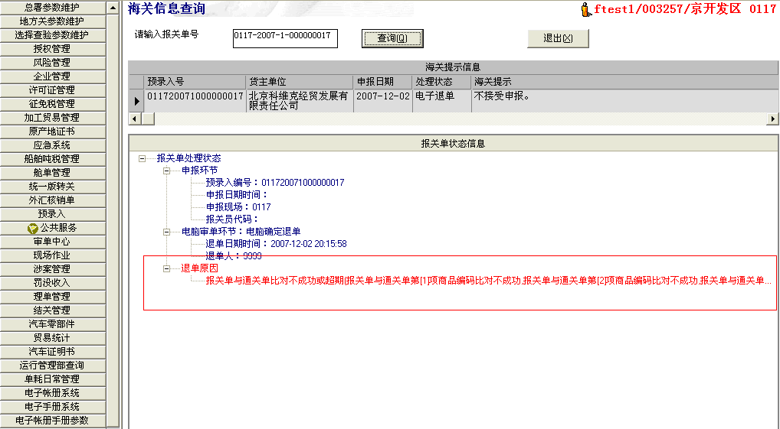

Slide 50
若报关单的第一数量大于通关单的标准数/重量，电子退单，并作如下提示：“报关单与通关单比对不成功或超期〔报关单第*项商品数量大于通关单备案数量〕（其中*为对应的项号，若多项，均显示用“，”分开）”，如下图。

Slide 51
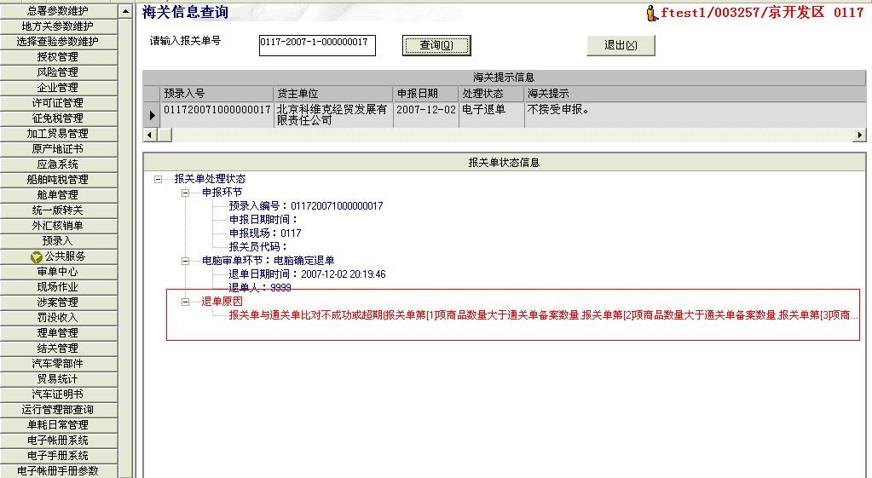

Slide 52
若通关单的标准计量单位与报关单的第一计量单位不一致，电子退单，并作如下提示：“报关单与通关单比对不成功或超期〔报关单与通关单第*项商品计量单位比对不成功〕（其中*为对应的项号，若多项，均显示用“，”分开）”，如下图；

Slide 53
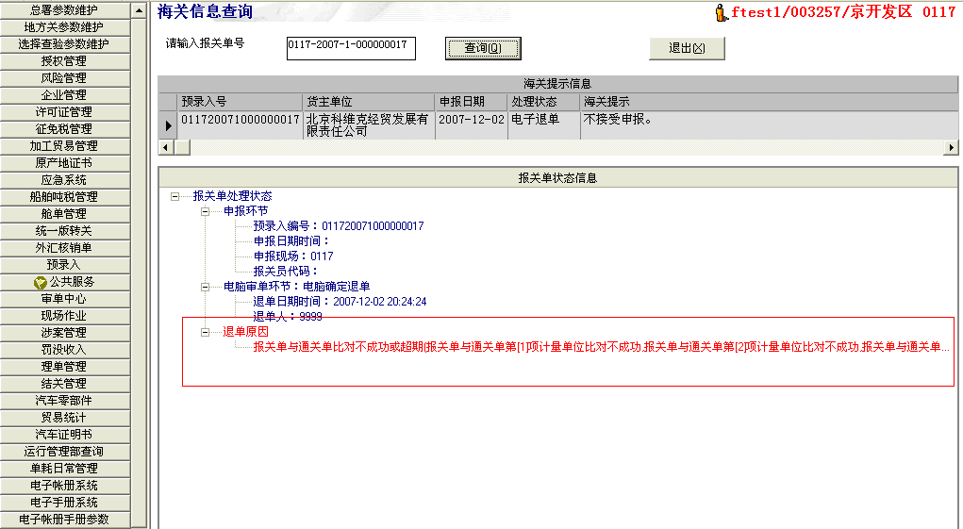

Slide 54
对出口报关单，系统判断通关单有效期，对报关单上的“申报日期”大于出境货物通关单有效期的，电子退单，并作如下提示：“报关单与通关单比对不成功或超期〔出境通关单超过有效期〕” ，如下图：

Slide 55
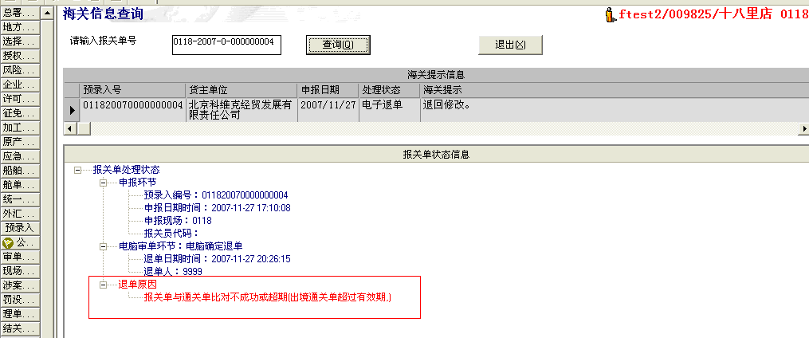

Slide 56
特殊通道办理报关业务
涉及法检货物的报关单，出现下列情况，企业可向现场海关书面申请，通过“特殊通道”方式，办理申报手续。

Slide 57
一、根据有关法律、行政法规规定，海关不予验核通关单的进出口法检商品，向海关申报后被系统自动退单的；
二、外商投资企业委托进出口企业进口投资设备、物品的，系统因报关单的经营单位与通关单收/发货单位比对不一致而系统自动退单的；

Slide 58
三、涉及法检商品的报关单结关后撤销重报，报关单与原通关单数据比对不通过被系统自动退单的；
四、因系统故障，海关未收到通关单电子数据，凭纸质通关单验放的，系统恢复正常后，报关单与通关单对应数据比对不一致退单的；
五、其他经海关批准需要通过特殊通道方式处理的。

Slide 59
报关单修改操作
报关单审结后需要修改的，根据《中华人民共和国进出口货物报关单修改和撤销管理办法》的规定，企业向海关提出修改申请，经海关批准后，应根据报关单修改申请向出入境检验检疫机构申请修改通关单相关内容。
修改操作如下：

Slide 60
一、报关单结关前，报关单中通关单号与数据项均可修改。报关单修改的内容与通关单相关数据比对不符的，系统提示不允许完成修改操作，企业应根据报关单修改申请向出入境检验检疫机构申请修改通关单相关内容，修改后的通关单与报关单相关数据一致的，系统允许完成报关单的修改操作。
二、报关单结关后，不允许修改通关单编号，若修改其他的通关单联网相关内容，经海关批准同意的，办理报关单修改手续。

Slide 61
报关单撤销操作
报关单需要撤销的，根据《中华人民共和国进出口货物报关单修改和撤销管理办法》的要求，企业向海关提出撤销申请，经海关批准后，撤销操作如下：
一、报关单结关前撤销的，若出入境检验检疫机构未向海关发送通关单作废指令，撤销报关单后，该份通关单可继续报关使用。若出入境检验检疫机构已向海关发送通关单作废指令，报关单撤销后，通关单置为“已作废”标志，该份通关单无法继续使用，需重新申领通关单。
二、报关单结关后撤销重报的，通关单为“结关后删单”状态，企业可用该通关单办理报关手续。

Slide 62
5、通关单信息查询功能
企业取得通关单后，可通过中国电子检验检疫业务网（WWW.ECIQ.CN）查询通关单状态信息，如发现数据传输时限较长，可根据通关单所处的状态，咨询相关部门。

Slide 63
“已发送电子口岸”是指：质检总局已将通关单电子数据发送给电子口岸；
“电子口岸已收到”是指：电子口岸已收到质检总局发送的通关单电子数据；
“海关已入库”是指：海关已成功接收通关单电子数据，企业可根据通关单电子数据办理报关手续；

Slide 64
“海关已核注”是指：该份通关单对应的报关单已申报成功；
“海关已核销”是指：该份通关单对应的报关单已结关；
“海关未能正常核销”是指：海关核销通关单电子数据不成功；
“通关单已过期”是指：该份通关单超过有效期，通关单无法使用。

Slide 65
6、应急保障
因海关、质检、电子口岸任一一方出现系统故障，无法实施通关单联网核查的，都会及时对外公告或通知，企业根据公告或通知要求，办理通关业务。

Slide 66
涉及的相关问题:
2007年签发的通关单验放问题。对于2007年12月31日及以前签发的通关单在有效期内继续有效，现场海关凭纸质通关单按原有操作模式办理海关手续，不纳入通关单联网范围；对于2008年1月1日及以后签发的通关单，实行报关单与通关单相关电子数据联网核查。
涉及海关HS商品编码调整问题。对于2007年12月31日及以前签发的通关单，出入境检验检疫机构不予修改税号，现场海关凭纸质通关单按现行操作模式办理海关手续。
涉及提前报关货物、鲜活商品及废物等有特殊通关要求的，检验检疫部门接受相关企业报检后，先予发送通关单电子数据，以保证报关单电子数据的正常审核。海关凭纸质通关单核放货物。

Slide 67
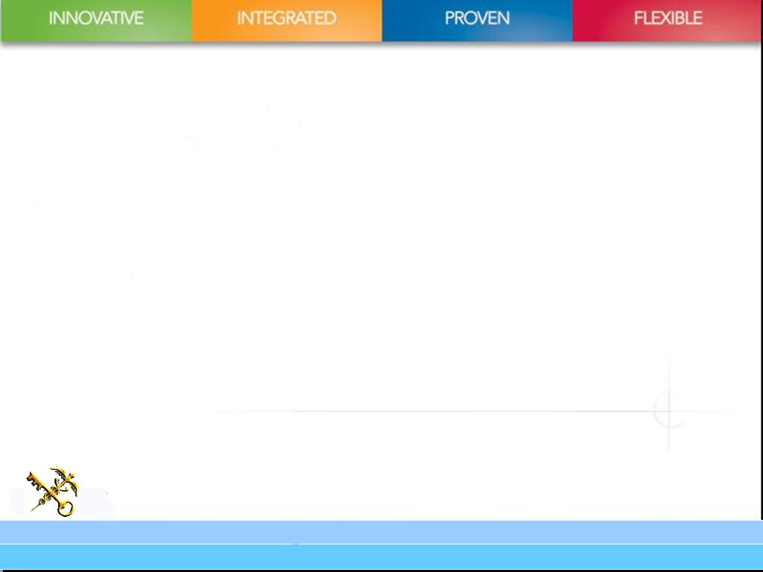
THE END

